Slide 1
Video på webben - för alla
Danne Borell
danne.borell@funka.com

Slide 2
Programmerare
Film
Danne Borell
Analys
PDF

Slide 3
Vad kommer jag prata om?
Vilka har nytta av video?
Video och WCAG
Textning och syntolkning
Vad är en tillgänglig videospelare?
Hur ser det ut nu?
Funka rekommenderar
Hur ser framtiden ut?

Slide 4
Vilka har nytta av video?

Slide 5
Vilka har nytta av video?
Problem att läsa
Svenska som andraspråk
Kognitiva funktionsnedsättningar
Koncentrationssvårigheter
Alla!
Även många gravt synskadade

Slide 6
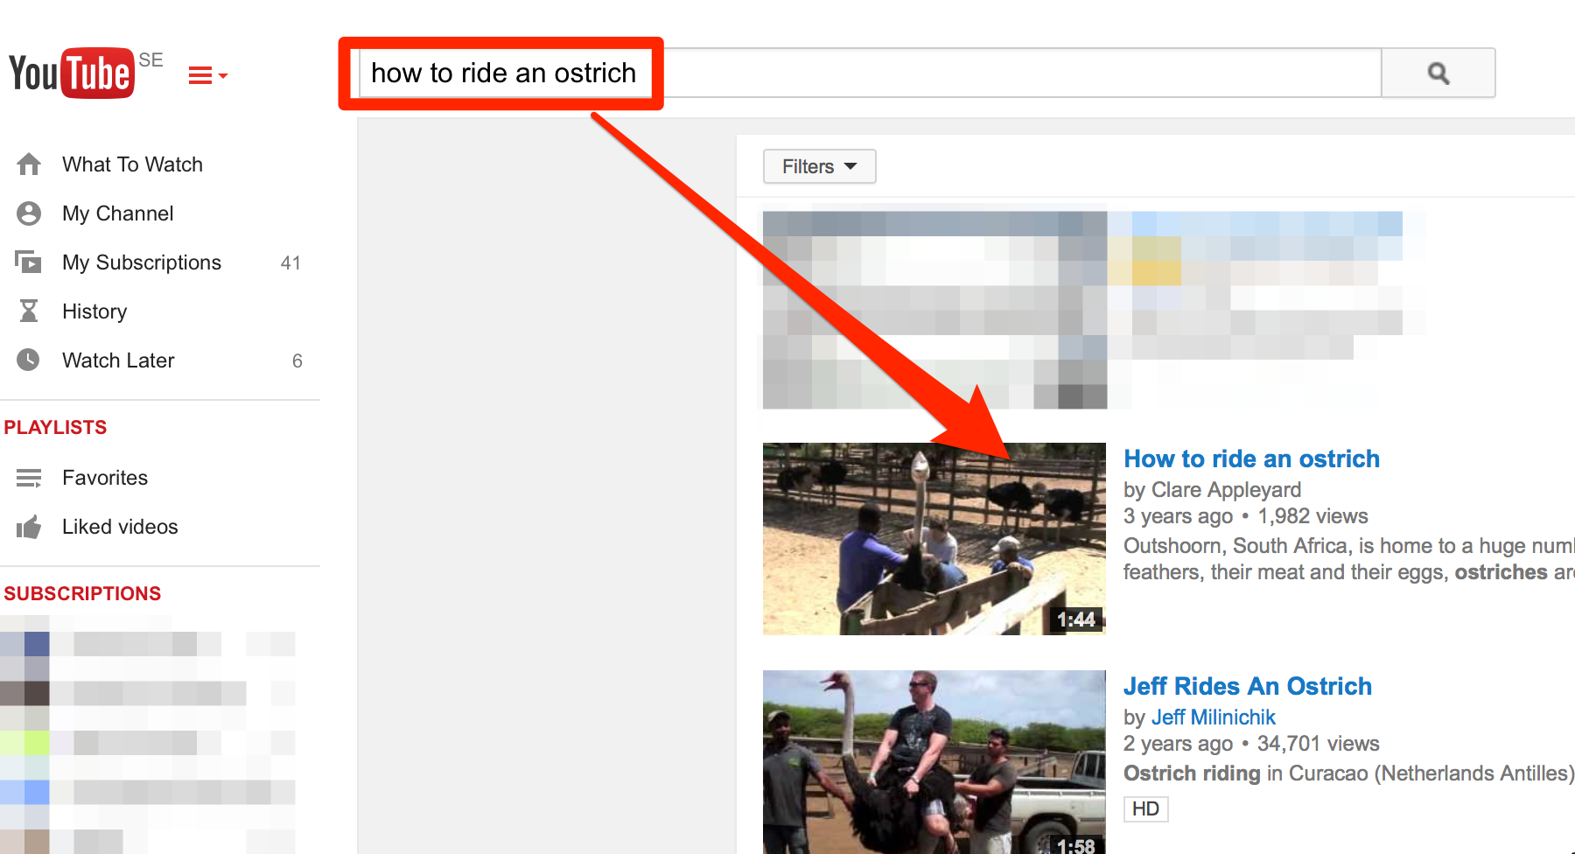

Slide 7
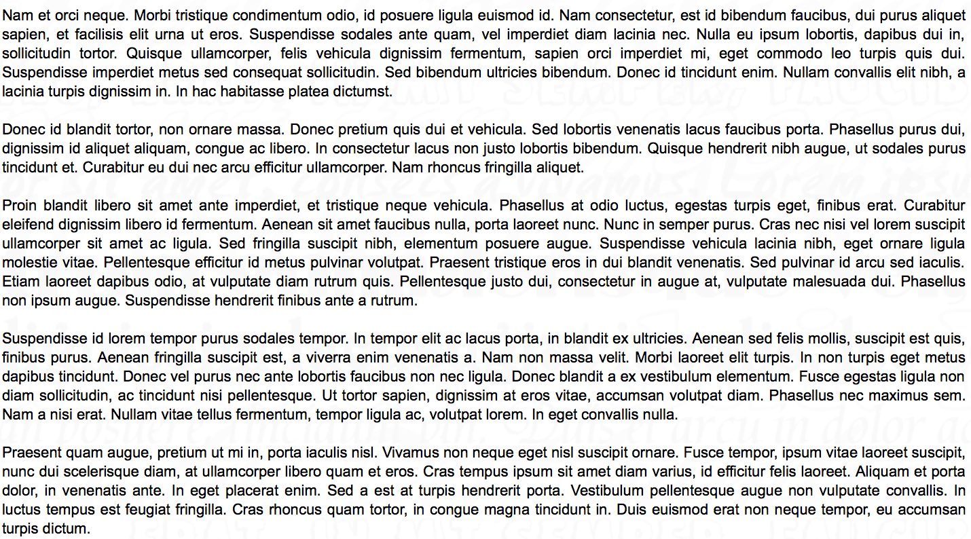

Slide 8
Video och WCAG

Slide 9
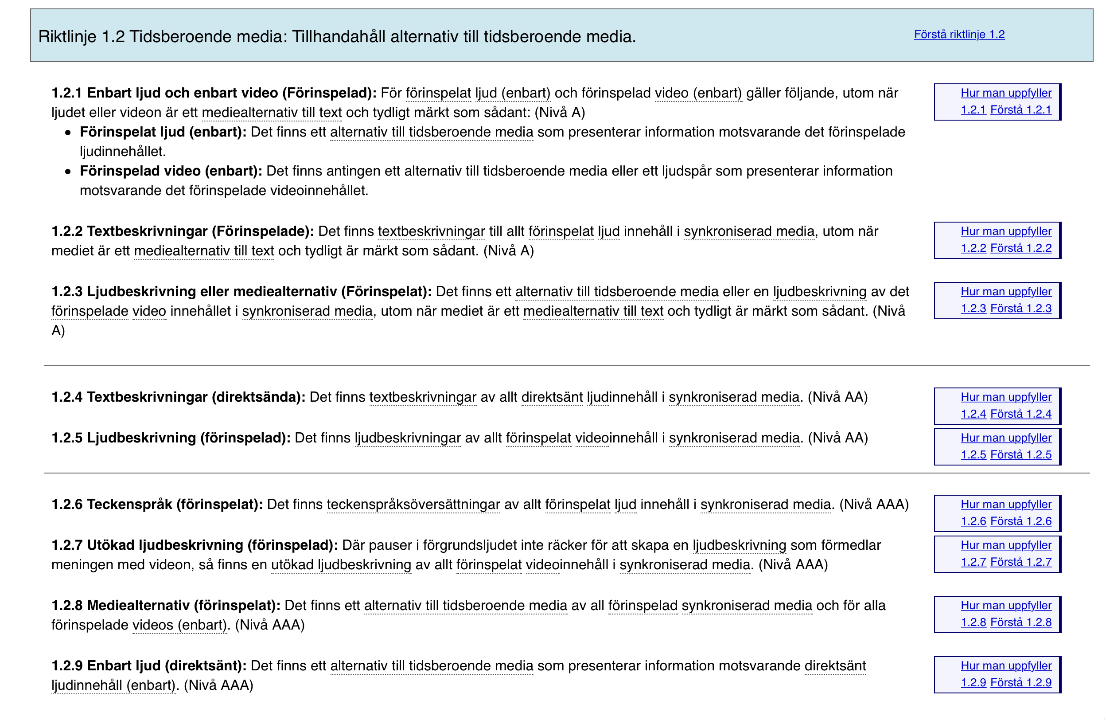

Slide 10
Don’t Panic

Slide 11
Enkelt följa WCAG
”utom när ljudet eller videon är ett mediealternativ till text och tydligt märkt som sådan”
Notes:
Punkter i wcag har en nivå mellan A, jätteviktig, AA, ganska viktig, och AAA, inte så viktig men trevligt att ha.
Alla krav om film på nivå A har en variant av texten: (se slide)
Vilket betyder att om man har samma information i text, tydligt länkad i anslutning till filmen så har man uppfyllt kraven på nivå A.

Slide 12
Mediealternativ till text

Slide 13
Mediealternativ till text
http://www.1177.se/Stockholm/Tema/Gravid/Graviditeten/Fosterdiagnostik/Fosterdiagnostik---film-pa-svenska/

Slide 14
Enkelt följa WCAG
”utom när ljudet eller videon är ett mediealternativ till text och tydligt märkt som sådan”
Punkt 1.2.4. (AA) all direktsänd media med ljud och bild ska livetextas

Slide 15
Enkelt följa WCAG
”utom när ljudet eller videon är ett mediealternativ till text och tydligt märkt som sådan”
Punkt 1.2.4. (AA) all direktsänd media med ljud och bild ska livetextas
Punkt 1.2.5. (AA) det ska finnas ett alternativ att få höra en berättarröst som beskriver visuella element i filmen.

Slide 16
Enkelt följa WCAG
”utom när ljudet eller videon är ett mediealternativ till text och tydligt märkt som sådan”
Punkt 1.2.4. (AA) all direktsänd media med ljud och bild ska livetextas
Punkt 1.2.5. (AA) det ska finnas ett alternativ att få höra en berättarröst som beskriver visuella element i filmen.
AAA

Slide 17
Sammanfattning
Förinspelad film
Textalternativ
Textning
Om möjligt syntolkning eller utförlig berättarröst
Men använd video

Slide 18
Textning och syntolkning

Slide 19
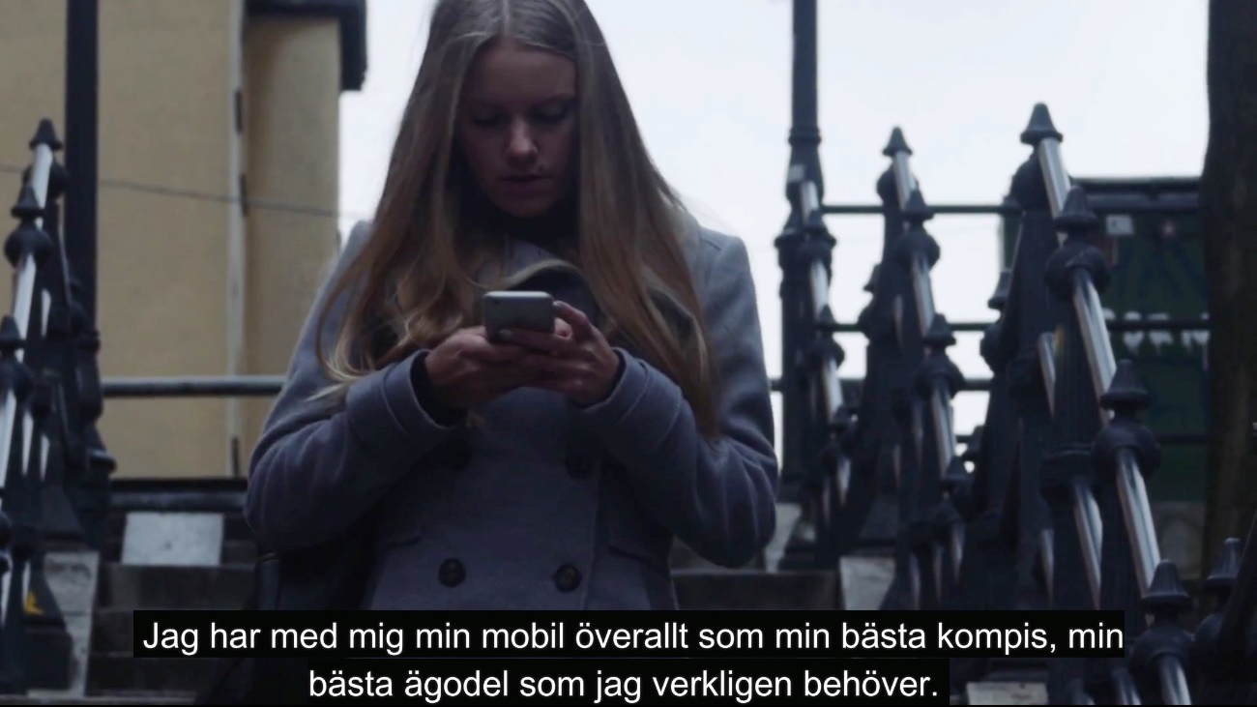
Textning

Slide 20
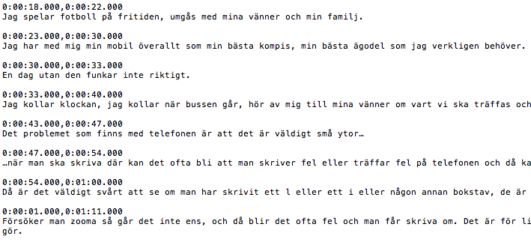
Textning

Slide 21
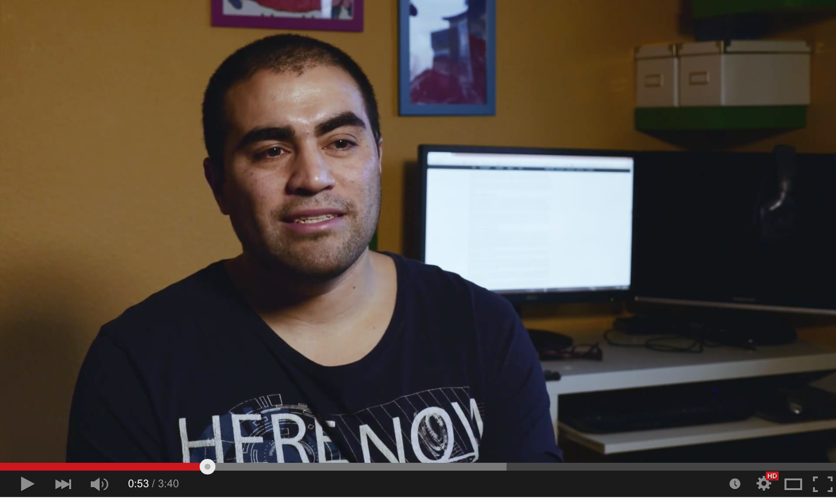
Syntolkning

Slide 22
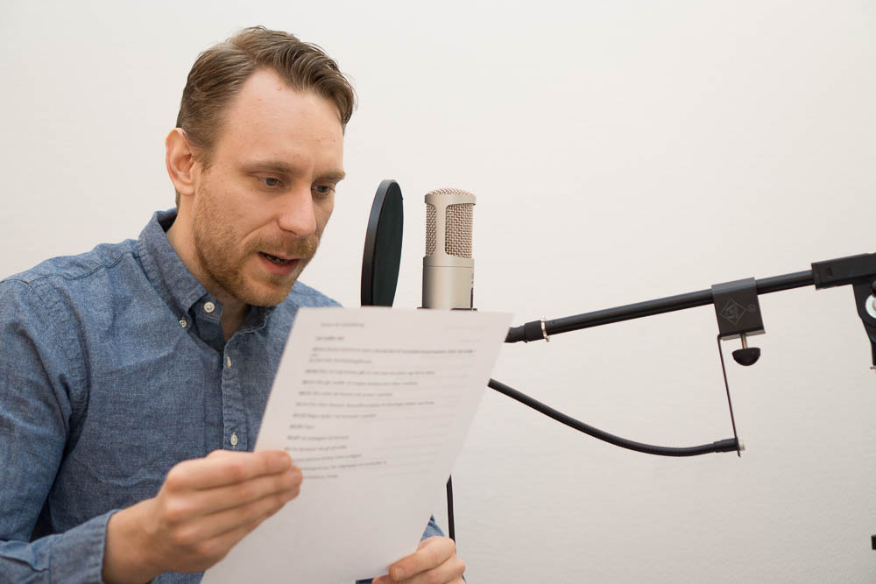
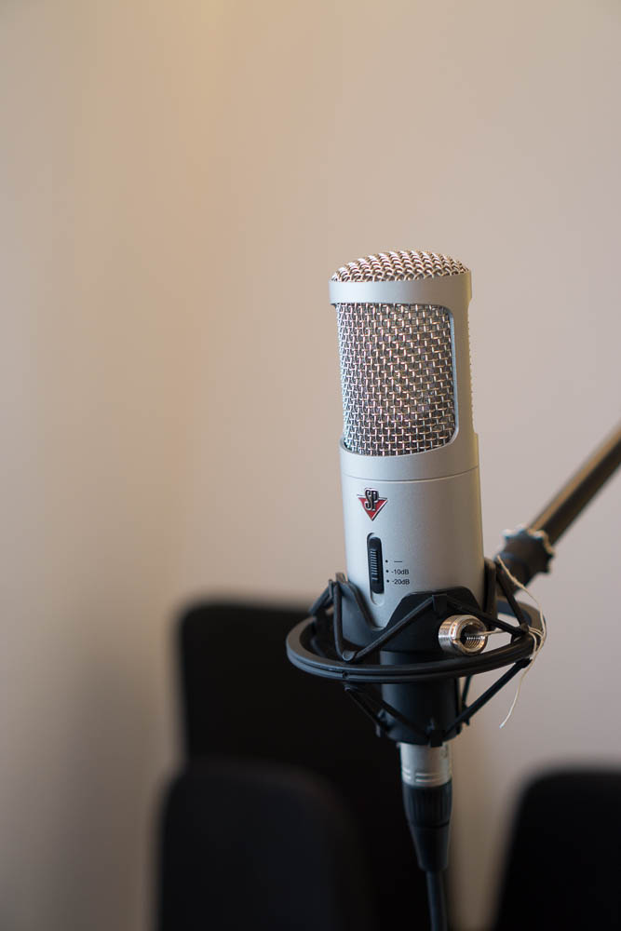
Syntolkning
Fotograf: Danne Borell

Slide 23
Vad är en tillgänglig videospelare?

Slide 24
En videospelare ska…
Kontroller för att styra videon och volymen.
Fullskärmsläge
Alla kontroller ska fungera med tangentbord
Textning
Val av videons kvalitetsnivå, automatisk och manuell
Skräddarsy utseendet
Fungera i olika webbläsare
Kontroller ska fungera med skärmläsare

Slide 25
Våra önskemål
En funktion för att välja mellan textning på flera språk
Snabbkommandon
Välja bild för förvisning
Stöd för synkroniserad transkribering
Kapitelindelning

Slide 26
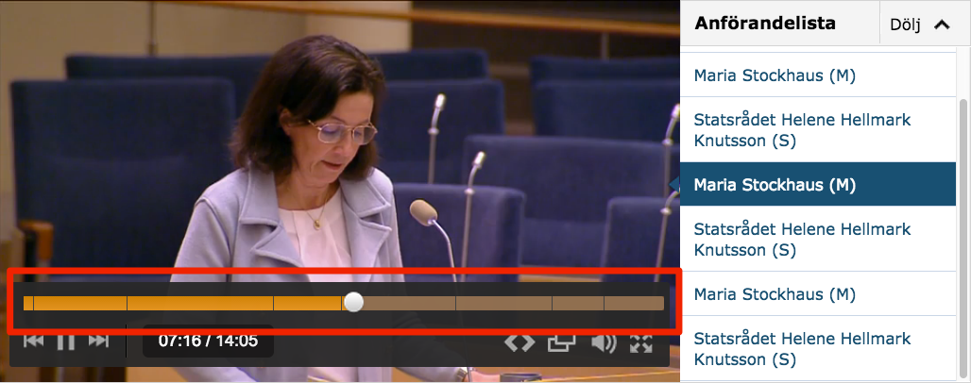
Kapitelindelning

Slide 27
Våra önskemål
En funktion för att välja mellan textning på flera språk
Snabbkommandon
Välja bild för förvisning
Transkribering
Kapitelindelning
Separata ljudspår
Delafunktion
Textning bör kunna läsas av skärmläsare

Slide 28
Bra kontroll
Logiska och intuitiva kontroller – uppfinn inte hjulet igen
Gå att styra med tangentbord, mus eller pekskärm
Tangentbordsfokus visas tydligt

Slide 29
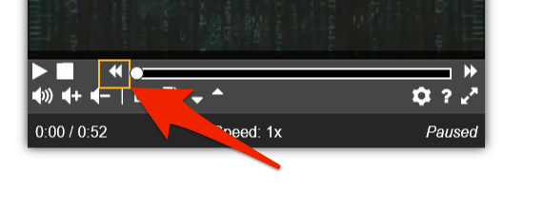
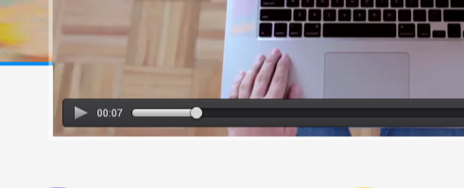
Vad är fokusmarkering?

Slide 30
Hur ser det ut nu?

Slide 31
Vi kommer titta på
JW Player
Accessible HTML5 Video Player
Able Player
Vimeo
YouTube

Slide 32
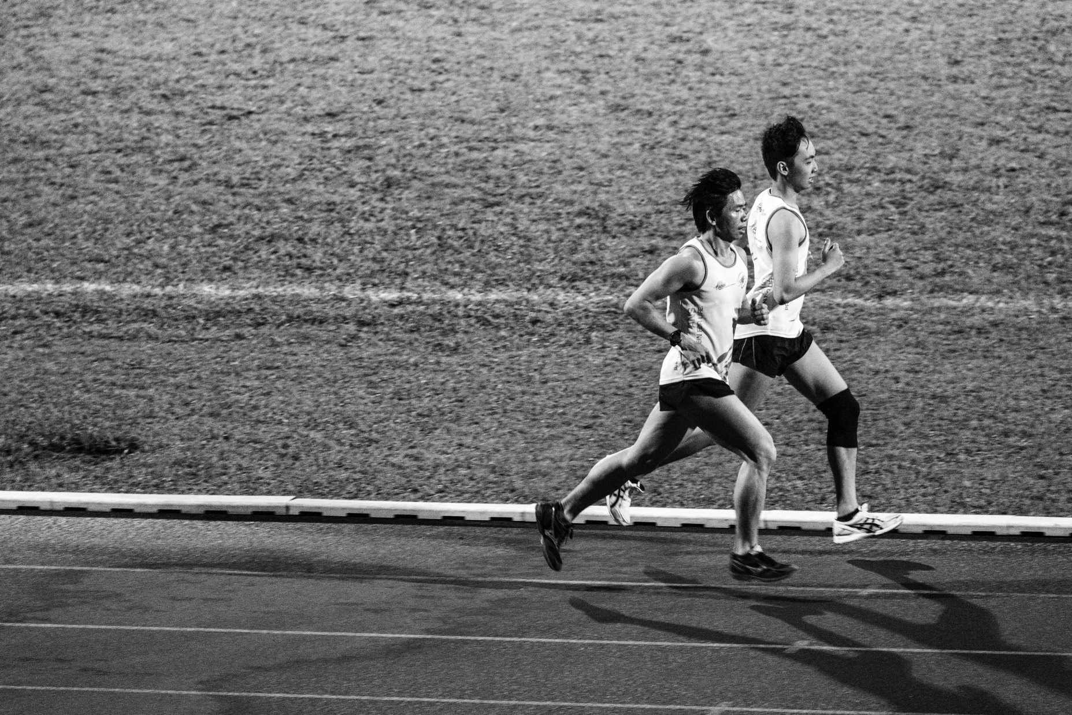
“長跑 Long Run (Marathon)” by See-ming Lee 李思明

Slide 33
Vi kommer titta på
JW Player
Accessible HTML5 Video Player
Able Player
Vimeo
YouTube

Slide 34
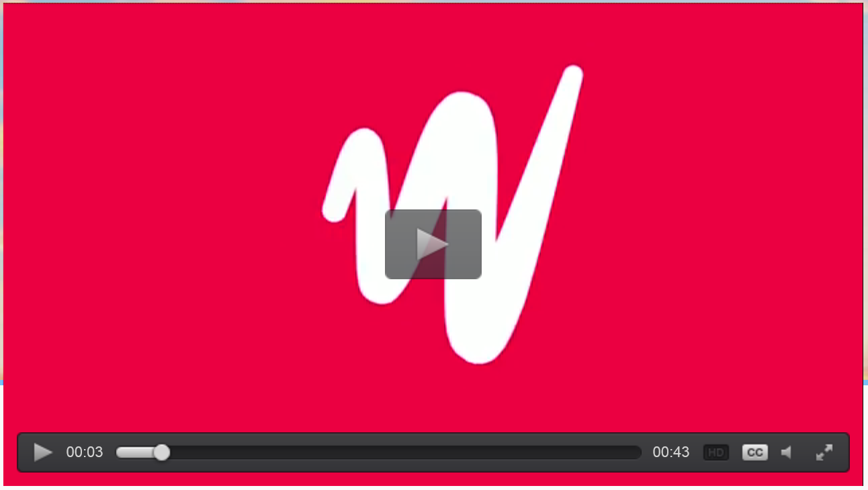
JW Player

Slide 35
Bra saker med JW Player
Många funktioner
Enkel att implementera
Bra stöd för textning och syntolkning

Slide 36
Problem med JW Player
Ingen fokusmarkering
Tangentbordsnavigering fungerar dåligt
Fungerar bra med iphone men problematiskt med vissa webbläsare med Android

Slide 37
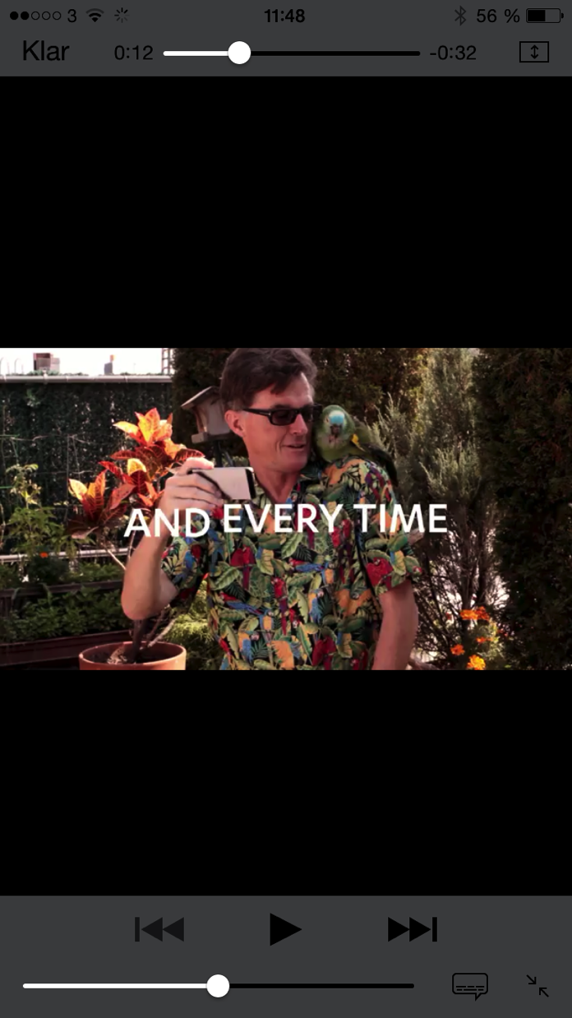
Mobilvisning
Iphone
Android

Slide 38
Problem med JW Player
Ingen fokusmarkering
Tangentbordsnavigering fungerar dåligt
Fungerar bra med iphone men problematiskt med vissa webbläsare med Android
Uppläsande hjälpmedel hittar inte kontrollerna
Koden är låst

Slide 39
JW Player sammanfattning
En bra spelare i en svacka
Just nu finns det problem
Äldre versioner fungerar lite bättre
En gratisversion och tre betalversioner

Slide 40
Vi kommer titta på
JW Player
Accessible HTML5 Video Player
Able Player
Vimeo
YouTube

Slide 41
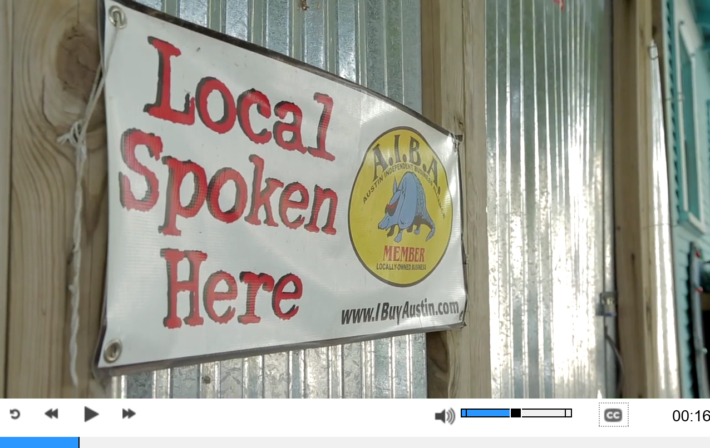
Accessible HTML5 Video Player

Slide 42
Bra saker med Accessible HTML5 Video Player
Byggd med öppen källkod
Enkel att implementera
Gör det mesta bra

Slide 43
Problem med Accessible HTML5 Video Player
Fokus visas bara med webbläsarens markering

Slide 44
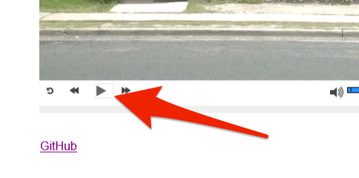
Webbläsarens fokusmarkering

Slide 45
Problem med Accessible HTML5 Video Player
Fokus visas bara med webbläsarens markering
Det går bara att lägga in en textningsfil
Textningen ligger överst

Slide 46
Accessible HTML5 Video Player sammanfattning
I grunden en bra spelare
Men ännu saknas en del funktioner
Med öppen källkod går det att göra mycket
En spelare att hålla ögonen på

Slide 47
Vi kommer titta på
JW Player
Accessible HTML5 Video Player
Able Player
Vimeo
YouTube

Slide 48
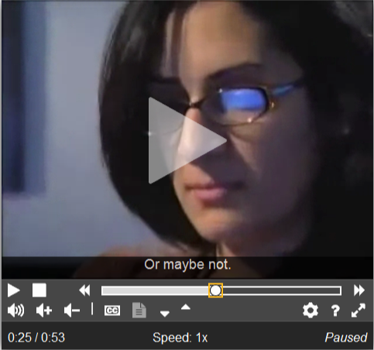
Able Player

Slide 49
Bra saker med Able Player
Väldigt många funktioner
Enkel att implementera
Väldigt bra fokusmarkering
Byggd med öppen källkod

Slide 50
Problem med Able Player
Fungerar bra med iphone men problematiskt med vissa webbläsare med Android

Slide 51
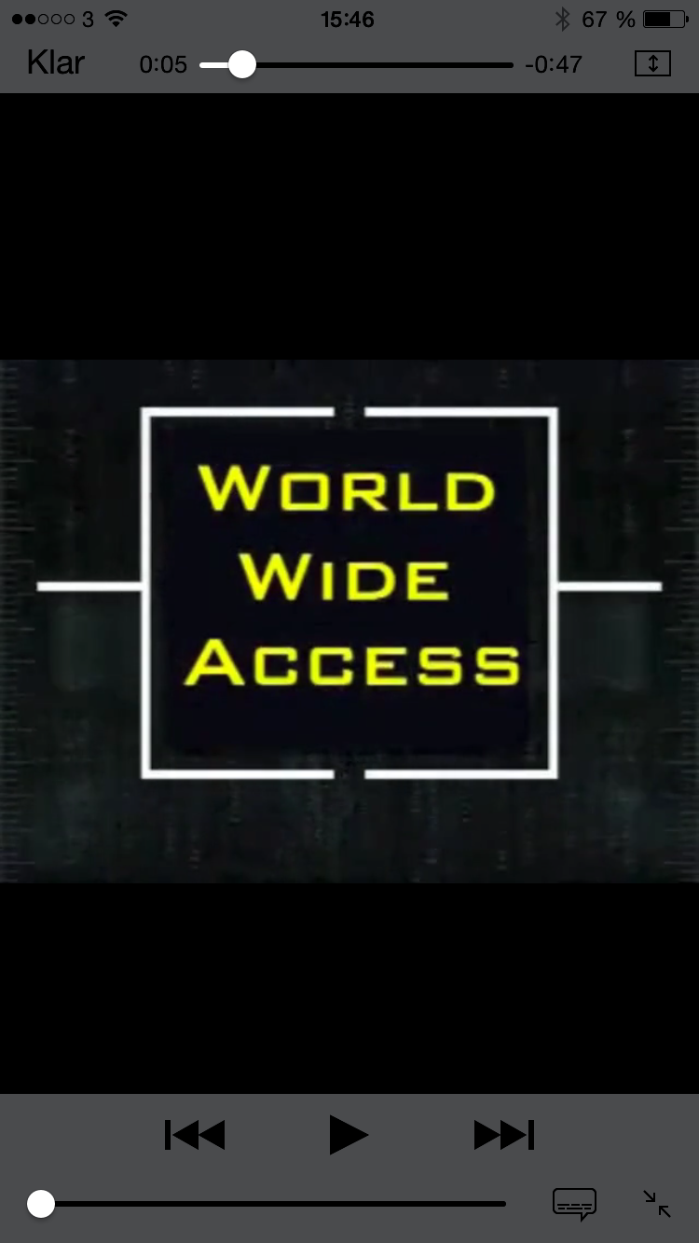
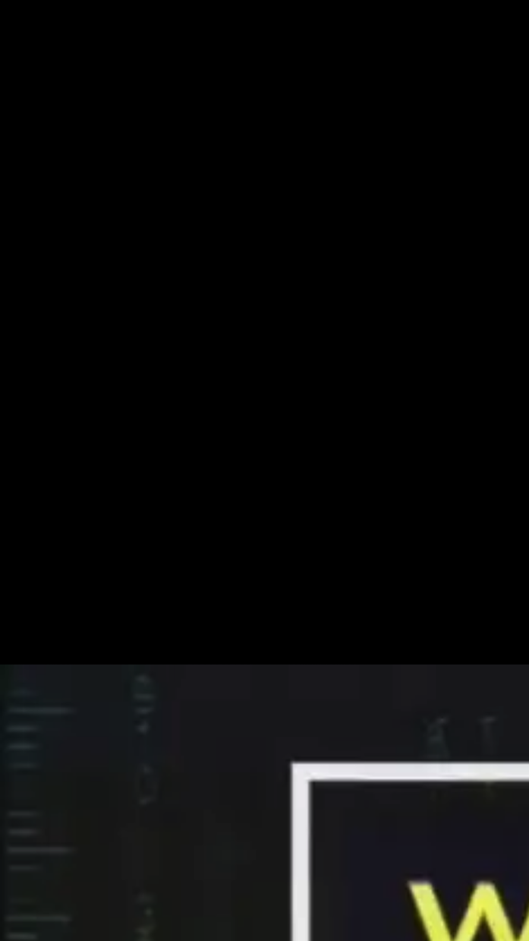
Mobilvisning
Iphone
Android

Slide 52
Problem med Able Player
Fungerar bra med iphone men problematiskt med vissa webbläsare med Android
Behövs en del arbete för att den ska bli riktigt bra

Slide 53
Able Player sammanfattning
Väldigt mycket funktioner
Väldigt inriktad på tillgänglighet
Med öppen källkod går det att göra mycket
Få nackdelar

Slide 54
Vi kommer titta på
JW Player
Accessible HTML5 Video Player
Able Player
Vimeo
YouTube

Slide 55
Vimeo

Slide 56
Bra saker med Vimeo
Inbyggt verktyg för att göra textning från Amara
Enkel att implementera
Videon lagras hos Vimeo

Slide 57
Problem med Vimeo
Ingen fokusmarkering alls
Fokus flyttas från kontrollerna när filmen startar

Slide 58
Innan filmen startar

Slide 59
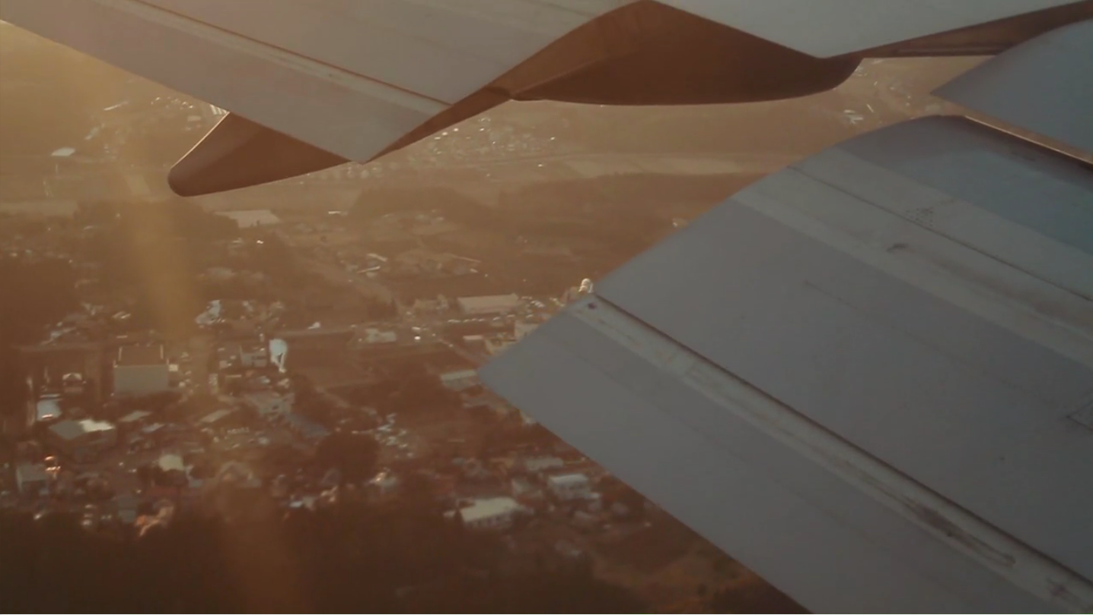
När filmen startat

Slide 60
Problem med Vimeo
Ingen fokusmarkering alls
Fokus flyttas från kontrollerna när filmen startar
Fungerar inte bra med skärmläsare
Inte byggd med öppen källkod
Faller ibland tillbaka på flash

Slide 61
Vimeo sammanfattning
En bra spelare med problem med fokus och skärmläsare
En gratisversion och två betalversioner

Slide 62
Vi kommer titta på
JW Player
Accessible HTML5 Video Player
Able Player
Vimeo
YouTube

Slide 63
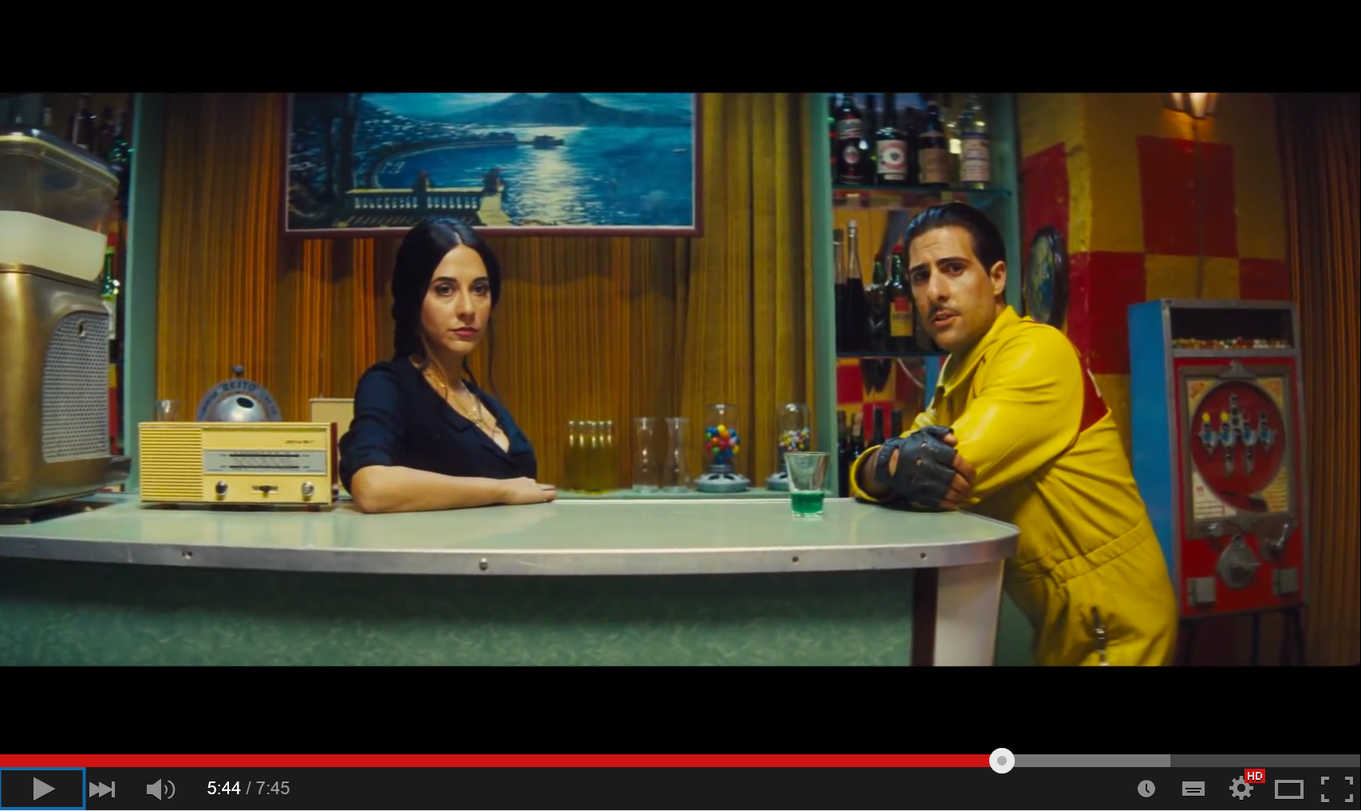
YouTube

Slide 64
Bra saker med YouTube
Inbyggt verktyg för att göra textning
Textningen går att anpassa

Slide 65
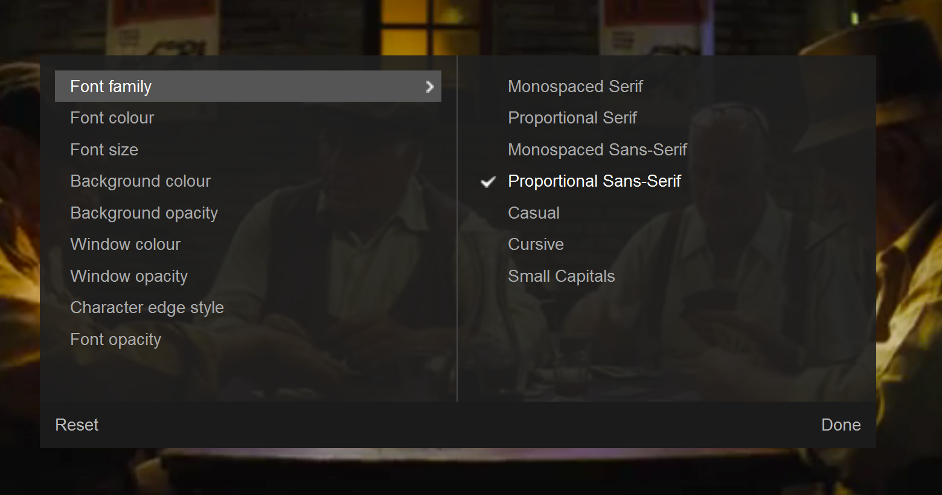
Anpassad textning

Slide 66
Bra saker med YouTube
Inbyggt verktyg för att göra textning
Textningen går att anpassa
Automatisk textning
Enkel att implementera
Många funktioner
Videon lagras hos YouTube

Slide 67
Problem med YouTube
Fokusmarkeringen är svag

Slide 68
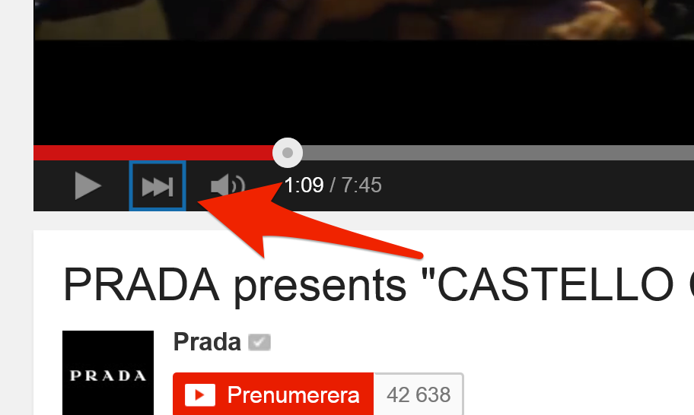
Svag fokusmarkering

Slide 69
Problem med YouTube
Fokusmarkeringen är svag
Inte byggd med öppen källkod
Faller ibland tillbaka på flash

Slide 70
YouTube sammanfattning
En väldigt bra spelare med många funktioner
Få nackdelar

Slide 71
Funka rekommenderar

Slide 72
Funka rekommenderar
YouTube
Able Player

Slide 73
Hur ser framtiden ut?

Slide 74
Det finns inga normalanvändare

Slide 75
JW Player
http://www.jwplayer.com
Accessible HTML5 Video Player
https://github.com/paypal/accessible-html5-video-player
Able Player
https://github.com/ableplayer/ableplayer
Vimeo
https://vimeo.com
YouTube
https://www.youtube.com

